Slide 1
LFSR- Número 640

Slide 2
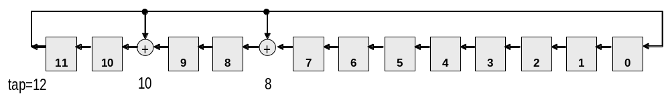
    X_{decimal}= 640 → X_{binario}= 01010000000 (a₁₁=0 e a₁=0)
que corresponde ao polinômio:
x¹²+x¹⁰+x⁸ +1 → Tap = (12, 10, 8)
Notes:
Um circuito sequencial é um circuito com memória, que tema função de formar estados internos. A saída de um circuito sequencia depende não só dos valores de suas entradas, mas também do estado interno em que se encontra.

Slide 3
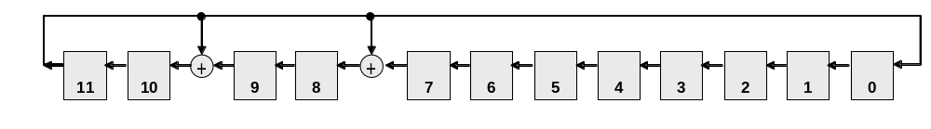
Seed =0
0 0 0
0 0 0 0 0 0 0 0 0 0 0 0 0 0
Notes:
Um circuito sequencial é um circuito com memória, que tema função de formar estados internos. A saída de um circuito sequencia depende não só dos valores de suas entradas, mas também do estado interno em que se encontra.

Slide 4
Seed =0
Próximo estado= 0000...0000 novamente !
E novamente e novamente....
0 0 0
0 0 0 0 0 0 0 0 0 0 0 0 0 0
Notes:
Um circuito sequencial é um circuito com memória, que tema função de formar estados internos. A saída de um circuito sequencia depende não só dos valores de suas entradas, mas também do estado interno em que se encontra.

Slide 5
Seed =1 (0)
1 1 1
1 1 0 1 1 0 1 1 1 1 1 1 1 1
Ciclo | Binário | Hexa
0 | 111111111111 | FFF
Notes:
Um circuito sequencial é um circuito com memória, que tema função de formar estados internos. A saída de um circuito sequencia depende não só dos valores de suas entradas, mas também do estado interno em que se encontra.

Slide 6
Seed =1 (0)
1 0 1 0 1 1 1 1 1 1 1 1
Ciclo | Binário | Hexa
0 | 111111111111 | FFF
Notes:
Um circuito sequencial é um circuito com memória, que tema função de formar estados internos. A saída de um circuito sequencia depende não só dos valores de suas entradas, mas também do estado interno em que se encontra.

Slide 7
Seed =1 (1)
1 1 1
1 0 0 1 0 0 1 1 1 1 1 1 1 1
Ciclo | Binário | Hexa
0 | 1111 1111 1111 | FFF
1 | 1010 1111 1111 | AFF
Notes:
Um circuito sequencial é um circuito com memória, que tema função de formar estados internos. A saída de um circuito sequencia depende não só dos valores de suas entradas, mas também do estado interno em que se encontra.

Slide 8
Seed =1 (1)
1 0 0 0 0 1 1 1 1 1 1 1 1
Ciclo | Binário | Hexa
0 | 1111 1111 1111 | FFF
1 | 1010 1111 1111 | AFF
Notes:
Um circuito sequencial é um circuito com memória, que tema função de formar estados internos. A saída de um circuito sequencia depende não só dos valores de suas entradas, mas também do estado interno em que se encontra.

Slide 9
Seed =1 (2)
0 0 0
0 0 0 0 0 1 1 1 1 1 1 1 1 1
Ciclo | Binário | Hexa
0 | 1111 1111 1111 | FFF
1 | 1010 1111 1111 | AFF
2 | 0000 1111 1111 | 0FF
Notes:
Um circuito sequencial é um circuito com memória, que tema função de formar estados internos. A saída de um circuito sequencia depende não só dos valores de suas entradas, mas também do estado interno em que se encontra.

Slide 10
Seed =1 (2)
0 0 0 0 1 1 1 1 1 1 1 1 0
Ciclo | Binário | Hexa
0 | 1111 1111 1111 | FFF
1 | 1010 1111 1111 | AFF
2 | 0000 1111 1111 | 0FF
Notes:
Um circuito sequencial é um circuito com memória, que tema função de formar estados internos. A saída de um circuito sequencia depende não só dos valores de suas entradas, mas também do estado interno em que se encontra.

Slide 11
Seed =1 (3)
0 0 0
0 0 0 0 1 1 1 1 1 1 1 1 1 0
Ciclo | Binário | Hexa
0 | 1111 1111 1111 | FFF
1 | 1010 1111 1111 | AFF
2 | 0000 1111 1111 | 0FF
3 | 0001 1111 1110 | 1FE
Notes:
Um circuito sequencial é um circuito com memória, que tema função de formar estados internos. A saída de um circuito sequencia depende não só dos valores de suas entradas, mas também do estado interno em que se encontra.

